Slide 1


Slide 2


Slide 3


BẢO VỆ LUẬN VĂN TỐT NGHIỆP
ĐỀ TÀI: ỨNG DỤNG KHAI THÁC DỮ LIỆU TRONG LĨNH VỰC GIÁO DỤC
GIẢNG VIÊN HƯỚNG DẪN : TS LÊ THỊ NGỌC THƠ
HỌC VIÊN THỰC HIỆN : VÕ MINH QUÂN
TP HCM, 17/01/2021.

Slide 4
Nội Dung Trình Bày
I
Giới Thiệu Đề Tài
II
Nội Dung Nghiên Cứu
III
Thực Nghiệm Và Đánh Giá
IV
Kết Luận Và Hướng Phát Triển
IV
Kết Luận Và Hướng Phát Triển
1

Slide 5

I. Giới Thiệu Đề Tài
Ngày nay việc thu thập ý kiến, cảm xúc phản hồi đánh giá của con người trong trong các vấn đề là một việc rất phổ biến mà dựa vào đó ta có thể đưa ra những đánh giá, nhận xét cho các vấn đề liên quan.
Một vài lĩnh vực phổ biến cho việc thu thập và sử dụng ý kiến phản hồi như :
Kinh nghiệm cá nhân và ý kiến đánh giá, diễn đàn, blog, v.v.
Nhận xét về bài viết, vấn đề, chủ đề, bài đánh giá, v.v.
Thông tin phản hồi sản phẩm tại các trang bán hàng trực tuyến
2
Notes:
- Dẫn chứng website thương mại điện tử, web xem phim, web du lịch.v.v

Slide 6
I. Giới Thiệu Đề Tài
Ứng dụng của việc phân tích ý kiến
Các doanh nghiệp và tổ chức
Các sản phẩm và dịch vụ , thông tin thị trường.
Các doanh nghiệp tìm kiếm ý kiến của người tiêu dùng bằng cách sử dụng tư vấn, khảo sát và nhóm tập trung, v.v.
Cá nhân
Ra quyết định mua sản phẩm hoặc sử dụng dịch vụ.
Tìm ý kiến công chúng về các ứng cử viên và vấn đề chính trị.
3

Slide 7
I. Giới Thiệu Đề Tài
Lý do chọn đề tài
Việc khai thác dữ liệu trong lĩnh vực giáo dục gần đây chú trọng và quan tâm góp phần lớn cải thiện chất lượng giáo dục.
Từ những thực tế ở trường Đại học Công Nghệ TP.HCM là việc phân tích đánh giá ý kiến khảo sát sinh viên về chất lượng giảng dạy mỗi học kỳ đều được làm thủ công. Vì thế nhu cầu về một hệ thống phân tích ý kiến đánh giá tự động và hiệu quả là có thật.
4

Slide 8
I. Giới Thiệu Đề Tài
Mục tiêu luận văn
Tìm hiểu về các phương pháp phân tích ý kiến phân lớp dữ liệu.
Giải quyết bài toán phân tích ý kiến khảo sát chất lượng giảng dạy của giảng viên tại Trường Đại học Công Nghệ TP.HCM.
So sánh độ hiệu quả của các phương pháp phân lớp khác nhau trên bài toán phân tích ý kiến khảo sát chất lượng giảng dạy.
5

Slide 9
Nội Dung Trình Bày
I
Giới Thiệu Đề Tài
II
Nội Dung Nghiên Cứu
III
Thực Nghiệm Và Đánh Giá
IV
Kết Luận Và Hướng Phát Triển
6

Slide 10

II. Nội Dung Nghiên Cứu
Phân tích ý kiến
Phân tích ý kiến được chia làm 4 hướng nghiên cứu chính:
Phân lớp chủ quan.
Phân lớp cảm xúc.
Tóm tắt ý kiến.
Khai thác ý kiến trên đặc trưng.
7

Slide 11
II. Nội Dung Nghiên Cứu
Phân tích cảm xúc
Phân tích cảm xúc (Sentiment analysis) là nhằm phát hiện ra thái độ, màu sắc tình cảm, khuynh hướng niềm tin trong một vấn đề nào đó.
Bài toán phân tích cảm xúc là bài toán dạng phân lớp cảm xúc dựa trên văn bản ngôn ngữ tự nhiên.
8

Slide 12
II. Nội Dung Nghiên Cứu
Phân tích cảm xúc
Bài toán phân tích cảm xúc thường được phân thành các bài toán có độ khó như sau:
Đơn giản: Phân tích cảm xúc thành 2 lớp là tích cực (positive) và tiêu cực (negative).
Trung bình: Xếp hạng cảm xúc theo mức độ.
Khó: Phát hiện mục tiêu nguồn gốc của cảm xúc hoặc các loại cảm xúc phức tạp.
9

Slide 13
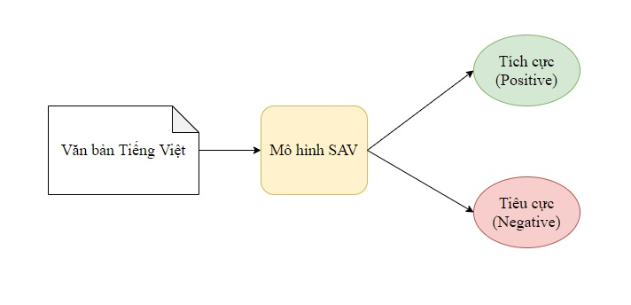
II. Nội Dung Nghiên Cứu
Phân tích cảm xúc
Mô hình xử lý Sentiment Analysis Vietnamese (SAV).
10

Slide 14
II. Nội Dung Nghiên Cứu
Phân tích cảm xúc
Hiện nay bài toán phân tích cảm xúc có thể được giải quyết dựa trên những phương pháp như:
Theo phương pháp phân lớp không giám sát.
Theo phương pháp phân lớp có giám sát.
Phân tích cảm xúc dựa trên khía cạnh.
Phân loại cảm xác dựa trên chủ đề.
11

Slide 15
II. Nội Dung Nghiên Cứu
Một số phương pháp phân lớp
Phương pháp phân lớp Naïve Bayes
Phương pháp phân lớp SVM (Support Vector Machines)
Phương pháp K-Nearest Neighbor
Phương pháp Phương pháp Linear Least Square Fit (LLSF)
Phương pháp Entropy cực đại
12

Slide 16
II. Nội Dung Nghiên Cứu
Phương pháp biểu diễn văn bản
Biểu diễn văn bản là một bước quan trọng trong khai thác dữ liệu văn bản, truy vấn thông tin và xử lý ngôn ngữ tự nhiên.
Các mô hình biểu diễn văn bản truyền thống như mô hình túi từ (bag-of-word), mô hình không gian vector là các mô hình thường được sử dụng nhất
13

Slide 17
II. Nội Dung Nghiên Cứu
Phương pháp biểu diễn văn bản
Một số phương pháp biểu diễn văn bản như:
Mô hình logic.
Mô hình phân tích cú pháp.
Mô hình không gian vector.
Mô hình đồ thị.
14

Slide 18
II. Nội Dung Nghiên Cứu
Phương pháp tính độ tương đồng văn bản
Độ tương đồng là một đại lượng dùng để so sánh hai hay nhiều đối tượng với nhau, phản ánh cường độ của mối quan hệ giữa các đối tượng với nhau.
Ví dụ xét 2 câu
“Nam là sinh viên lớp công nghệ thông tin”
“Hoa là sinh viên lớp công nghệ thông tin”
ta có thể nhận thấy hai câu trên có sự tương đồng cao.
15

Slide 19
II. Nội Dung Nghiên Cứu
Phương pháp tính độ tương đồng văn bản
Độ tương đồng Cosine
Độ tương đồng Manhattan
Độ tương đồng Euclide
16

Slide 20
Nội Dung Trình Bày
I
Đặt Vấn Đề
II
Nội Dung Nghiên Cứu
III
Thực Nghiệm Và Đánh Giá
IV
Kết Luận Và Hướng Phát Triển
17

Slide 21

III. Thực Nghiệm Và Đánh Giá
Dữ liệu thực nghiệm
Dữ liệu thực nghiệm được tổng hợp từ ý kiến đánh giá chất lượng giảng viên trong học kì I năm học 2016-2017 của Trường Đại học Công Nghệ TP. Hồ Chí Minh.
Tập dữ liệu trích xuất gồm 1.000 dữ liệu trong đó bao gồm 500 dữ liệu thể hiện ý kiến tích cực (positive) và 500 dữ liệu tiêu cực (negative).
18

Slide 22
III. Thực Nghiệm Và Đánh Giá
Bộ phân lớp cảm xúc sẽ chia nhỏ thành hai giai đoạn bao gồm:
Giai đoạn huấn luyện mô hình (training),
Giai đoạn kiểm tra mô hình (test)
19

Slide 23
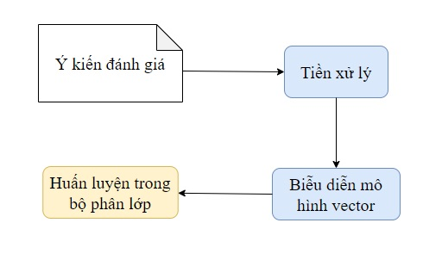
III. Thực Nghiệm Và Đánh Giá
Quy trình huấn luyện bộ phân lớp.
20

Slide 24
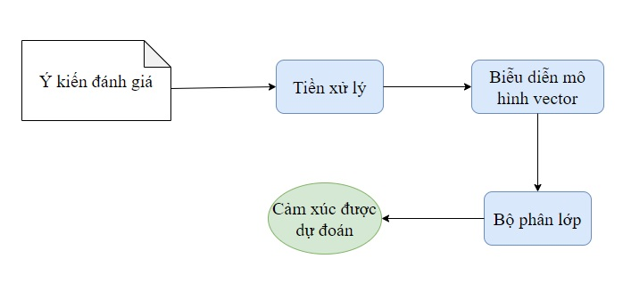
III. Thực Nghiệm Và Đánh Giá
Quy trình kiểm tra bộ phân lớp.
21

Slide 25
III. Thực Nghiệm Và Đánh Giá
giảng_viên dạy dễ hiểu trừ điểm khá gắt nghỉ một buổi trừ điểm trong khi phải học buổi | tieu_cuc
thầy gắt quá cho tập_thể_lực xong là không học nổi nữa | tieu_cuc
thầy_nói_chuyện khó nghe giảng bài không hiểu | tieu_cuc
dạy toàn lên đứng nói một_mình không quan_tâm sinh_viên bắt sinh_viên làm theo như_khỉ | tieu_cuc
thấy rất nhiệt_tình và vui_tính | tich_cuc
cô có_thể điểm_danh thư_thả thời_gian cho sinh_viên cũng vì nhiều lí_do khác nhau mà nhiều sinh_viên không_thể đến đúng | tieu_cuc
sắp_xếp lịch bù khá nhiều nhờ giảng_viên khác dạy thế | tieu_cuc
Dữ liệu sau khi được tiền xử lý và gán nhãn
22

Slide 26
III. Thực Nghiệm Và Đánh Giá
Lần chạy | Thuật toán | Phân lớp tích cực |  |  | Phân lớp tiêu cực |  |  | Độ chính xác | Độ bao phủ | F1
 |  | Độ chính xác | Độ bao phủ | F1 | Độ chính xác | Độ bao phủ | F1
1 | SVM | 0.66 | 0.89 | 0.75 | 0.87 | 0.62 | 0.72 | 0.76 | 0.75 | 0.74
2 | SVM | 0.77 | 0.76 | 0.76 | 0.77 | 0.78 | 0.78 | 0.77 | 0.77 | 0.77
3 | SVM | 0.82 | 0.77 | 0.8 | 0.76 | 0.81 | 0.78 | 0.79 | 0.79 | 0.79
4 | SVM | 0.71 | 0.83 | 0.76 | 0.82 | 0.7 | 0.76 | 0.77 | 0.76 | 0.76
5 | SVM | 0.8 | 0.77 | 0.78 | 0.72 | 0.75 | 0.73 | 0.76 | 0.76 | 0.76
6 | SVM | 0.78 | 0.82 | 0.8 | 0.8 | 0.76 | 0.78 | 0.79 | 0.79 | 0.79
7 | SVM | 0.75 | 0.87 | 0.8 | 0.87 | 0.74 | 0.8 | 0.81 | 0.8 | 0.8
8 | SVM | 0.73 | 0.73 | 0.73 | 0.71 | 0.71 | 0.71 | 0.72 | 0.72 | 0.72
9 | SVM | 0.77 | 0.86 | 0.81 | 0.77 | 0.64 | 0.70 | 0.77 | 0.75 | 0.77
10 | SVM | 0.76 | 0.76 | 0.76 | 0.76 | 0.76 | 0.76 | 0.76 | 0.76 | 0.76
Trung bình |  | 0.76 | 0.81 | 0.78 | 0.79 | 0.73 | 0.75 | 0.77 | 0.77 | 0.77
Kết quả thực nghiệm bộ phân lớp với SVM
23

Slide 27
III. Thực Nghiệm Và Đánh Giá
Kết quả thực nghiệm phân lớp cảm xúc
24

Slide 28
III. Thực Nghiệm Và Đánh Giá
Lần chạy | Thuật toán | P | R | F1
1 | SVM | 0.77 | 0.77 | 0.77
2 | SVM | 0.77 | 0.77 | 0.77
3 | SVM | 0.77 | 0.77 | 0.77
4 | SVM | 0.77 | 0.77 | 0.76
5 | SVM | 0.77 | 0.77 | 0.77
Kết quả thực nghiệm trong 5 lần chạy
25

Slide 29
III. Thực Nghiệm Và Đánh Giá
Phương pháp | Độ chính xác | Độ bao phủ | F1
SVM | 0.77 | 0.77 | 0.77
Naïve Bayes | 0.83 | 0.83 | 0.83
Decision Tree | 0.79 | 0.79 | 0.79
So sánh độ hiệu quả giữa các phương pháp phân lớp
26

Slide 30
III. Thực Nghiệm Và Đánh Giá
Bảng so sánh độ hiệu quả giữa các phương pháp phân lớp
27

Slide 31
III. Thực Nghiệm Và Đánh Giá
Kết quả đạt được
Xây dựng được một bộ phân lớp ý kiến đánh giá với độ chính xác lên tới 83%.
So sánh một số phương pháp phân lớp trên cùng tập dữ liệu từ đó làm cơ sở lý thuyết tham khảo cho các nghiên cứu liên quan.
28

Slide 32
Nội Dung Trình Bày
I
Đặt Vấn Đề
II
Nội Dung Nghiên Cứu
III
Thực Nghiệm Và Đánh Giá
IV
Kết Luận Và Hướng Phát Triển
29

Slide 33

IV. Kết Luận Và Hướng Phát Triển
Kết quả đạt được
Xây dựng thành công mô hình dự đoán ý kiến đánh giá trong lĩnh vực giáo dục. Độ chính xác của mô hình lên đến 83% với phương pháp phân lớp Naïve Bayes.
So sánh độ hiệu quả giữa các phương pháp phân lớp với nhau trên cùng tập dữ liệu làm nguồn tài liệu tham khảo cho các nghiên cứu liên quan.
30

Slide 34
IV. Kết Luận Và Hướng Phát Triển
Hạn chế
Chưa phân loại được các ý kiến mang ý kiến trung tính.
Mô hình vẫn phụ thuộc vào việc lọc và gán nhãn dữ liệu thủ công.
Việc biễu diễn văn bản thành vector chưa xét đến ngữ nghĩa trong câu.
31

Slide 35
IV. Kết Luận Và Hướng Phát Triển
Hướng phát triển
Tăng số lượng dữ liệu huấn luyện để cải thiện độ chính xác phân lớp.
Cải tiến phương pháp biễu diễn văn bản thành vector, cũng như giảm chiều vector.
Thử nghiệm các phương pháp phân lớp mới.
32

Slide 36
IV. Kết Luận Và Hướng Phát Triển
Hướng phát triển
Ngoài ra luận văn có thể mở rộng và phát triển ở các hướng sau:
Tăng số lớp dự đoán cảm xúc lên, tự động nhận diện các ý kiến không mang cảm xúc.
Kết hợp nhiều phương pháp phân lớp khác nhau để nâng cao độ chính xác.
33

Slide 37


